Slide 1
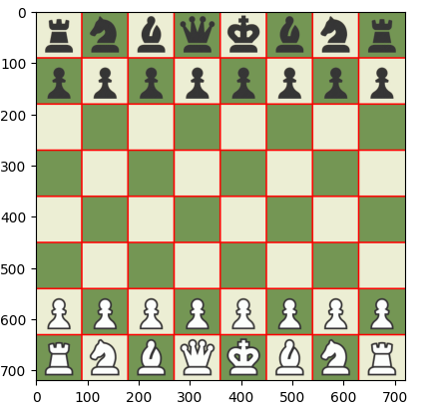

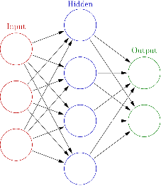
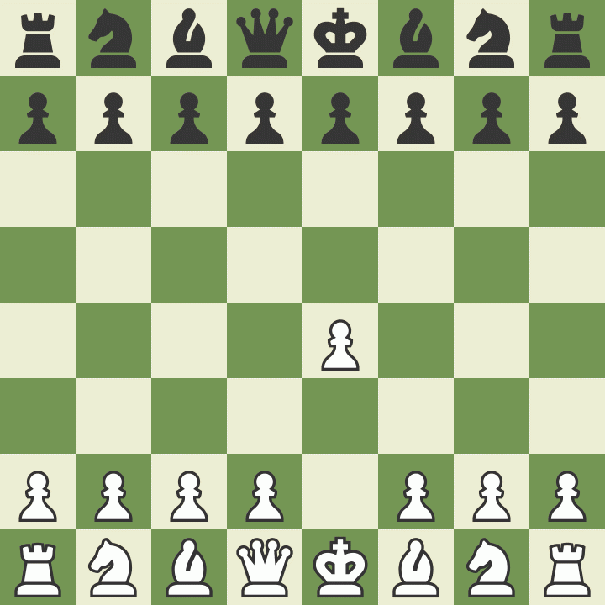

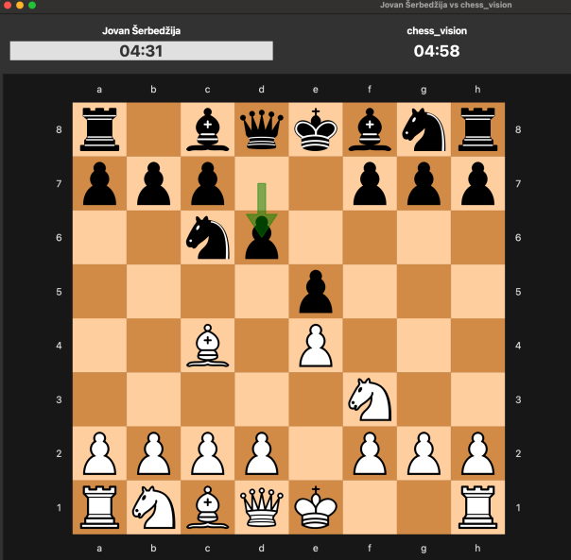
Korišćenje video snimaka šahovskih partija za obučavanje modela za igranje
Projekat iz predmeta Soft computing
Jovan Šerbedžija SV33/2020
Nikola Savić SV21/2020
Opis projekta
Podela frejma na polja
Klasifikator za polje dodeljuje neku od labela: b,k,n,p,q,r,B,K,N,P,Q,R,e
Projekat ima za cilj razvoj sistema dubokog učenja koji može analizirati video snimke šahovskih partija i prepoznati odigrane poteze, a zatim koristiti te informacije za učenje modela koji igra šah. Vizuelizacija i testiranje modela su implementirani korišćenjem cutechess biblioteke.
Labela e
Podaci korišćeni za treniranje modela dobijeni su preuzimanjem šahovskih partija svetskih velemajstora sa chess.com. Trening skup za obučavanje klasifikatora za prepoznavanje figure je pripremljen ručno, isecanjem polja sa figurama iz partija.
Detektovana razlika između frejmova na ova dva polja
Potez e2e4
Postupci rešavanja problema
FEN format
HOG deskriptor i ANN klasifikator - korišćeni za detekciju figure na video frejmu.
Labela P
Hough transformacija – korišćena za detekciju linija koje razdvajaju polja na šahovskoj tabli. Detekcija ivica je izvršena Canny detektorom.
Feedforward neuronska mreža :
ulaz: enkodirana vrednost stanja table
izlaz: enkodirana vrednost poteza koji treba da se odigra
korišćena su tri međusloja od po 10000 neurona.
learning_rate = 0.01, broj epoha = 50
Cutechess vizuelizacija
Rezultati
Za opis stanja table koristi se FEN format.
Model prihvata samo validna stanja table kao ulaz i kao izlaz vraća validne poteze.
Komunikacija sa modelom je uspostavljena UCI protokolom (Universal chess interface).
Metrike korišćene za evaluaciju SVM i ANN klasifikatora:
Tačnost – 100%, preciznost – 100%, odziv – 100%, F1 mera – 1.0
Evaluacija modela za igranje šaha: model je uspešno naučio razna otvaranja, ali je podložan trivijalnim greškama usled malog trening skupa. Uvođenjem heuristika i alfa-beta odsecanja, nivo igre bi se znatno unapredio

